Slide 1
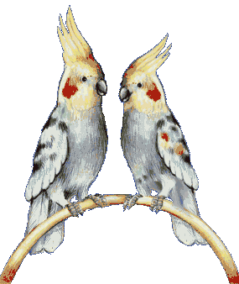

শুভেচ্ছা

Slide 2
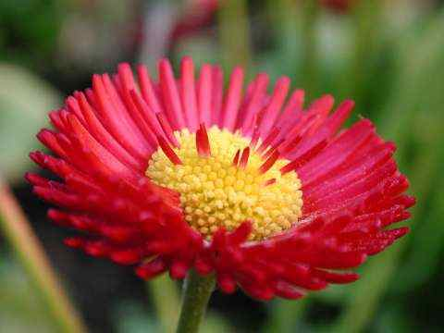
শিক্ষক পরিচিতিঃ
মাসুমা আকতার
সহকারি শিক্ষক
ওছখালী আলীয়া মডেল সঃ প্রাঃ বিঃ।
হাতিয়া-নোয়াখালী।

Slide 3
পাঠ পরিচিতি
শ্রেণিঃ ৫ম
বিষয়ঃবাংলা
সময়ঃ৪৫মিনিট
তারিখঃ১৯-৯-২০১২ইং।
পাঠঃশখের মৃৎশিল্প
পাঠ্যাংশঃগ্রামের নাম-------সুন্দর।

Slide 4
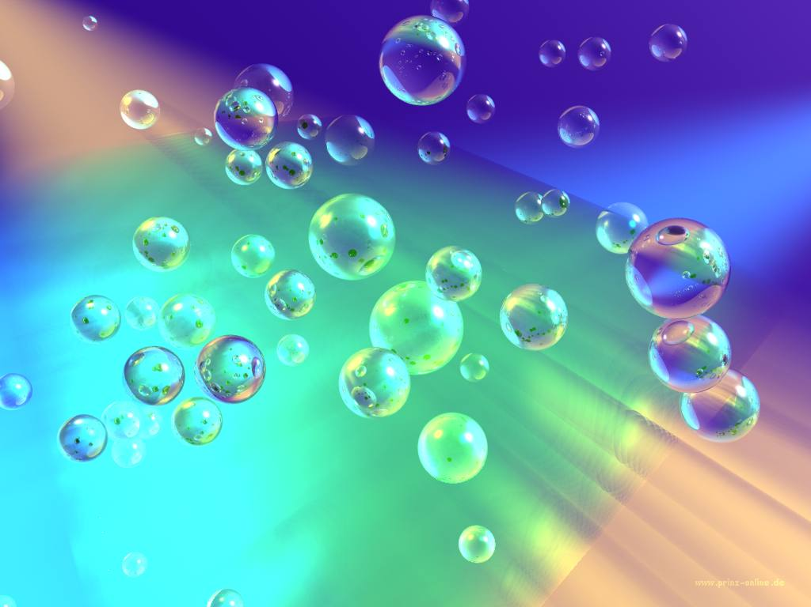
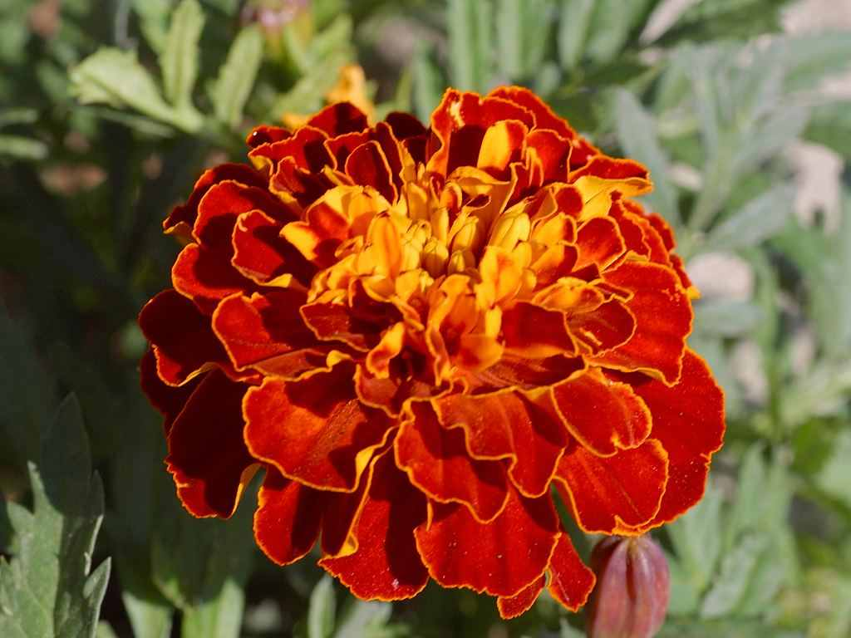
শিখনফলঃ
১।গদ্যাংশটুকু প্রমিত উচ্চারণে বিরামচিহ্নের ব্যাবহার বজায় রেখে পড়তে পারবে।
২।কথোপকথন শুনে ও পাঠ্যাংশ পড়ে প্রশ্ন করতে ও উত্তর দিতে পারবে।
৩।অজানা ও কঠিন শব্দের প্রমিত উচ্চারণ,অর্থ,সমার্থক শব্দ ও বাক্য তৈরি করে বলতে ও লিখতে পারবে।

Slide 5
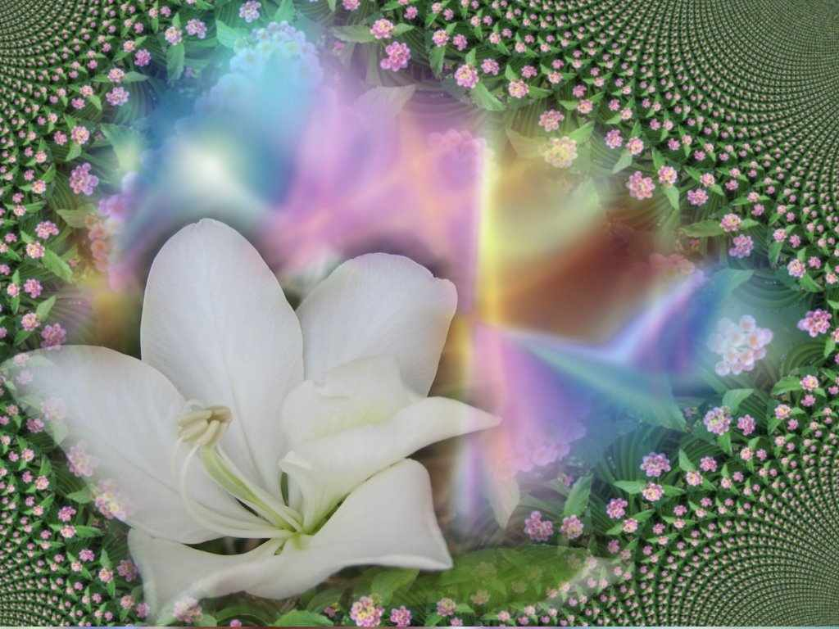
নিরাপদ পরিবেশ সৃষ্টি
(ভিডিও)
সময়-৫মিনিট

Slide 6
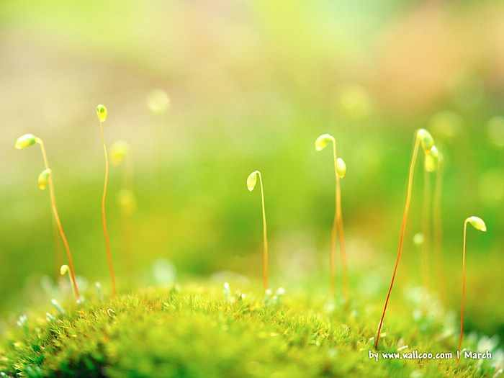

Slide 7


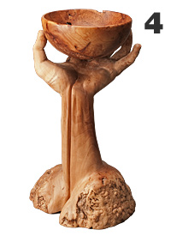
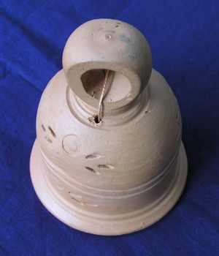
পাঠ শিরোনাম
শখের মৃৎশিল্প

Slide 8


উপস্থাপন
সময়ঃ২৫মিনিট

Slide 9
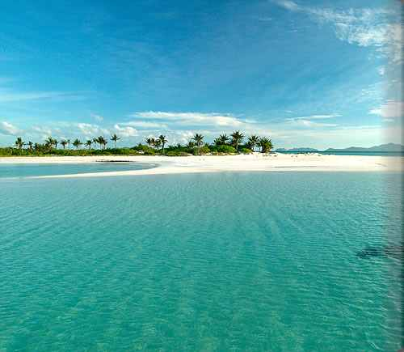

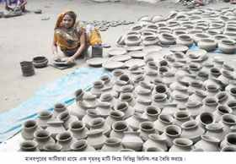
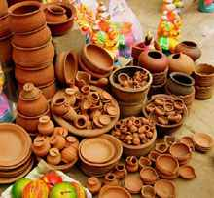
ছবির মাধ্যমে আলোচনাঃ
মাটির তৈরি বিভিন্ন জিনিস

Slide 10
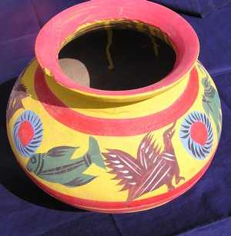
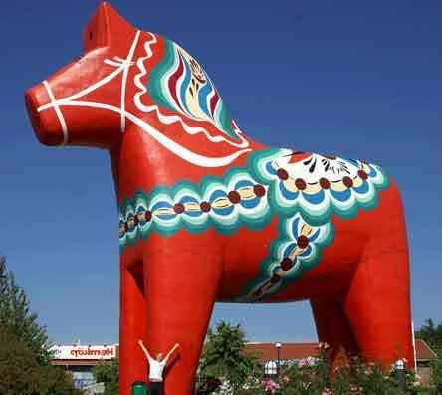
ছবির মাধ্যমে আলোচনাঃ
শখের হাঁড়ি
ঘোড়া

Slide 11
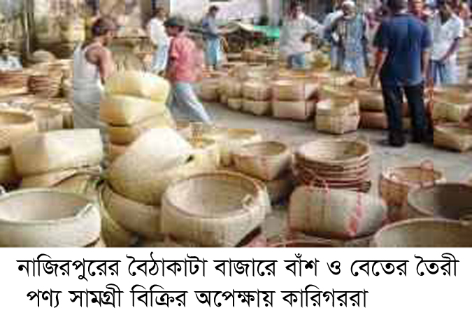
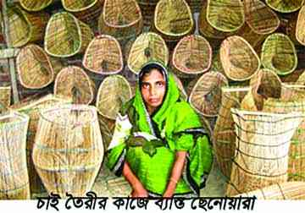
বাঁশের তৈরি বিভিন্ন সামগ্রী

Slide 12
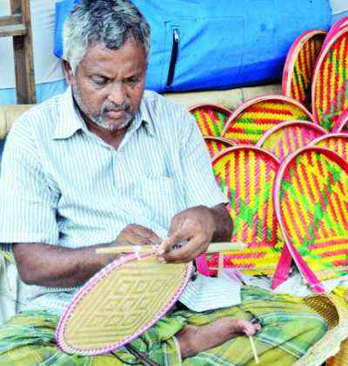

পাখা
কুলা

Slide 13


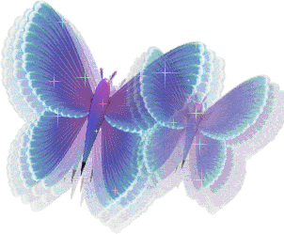
শিক্ষকের সরব পাঠ ও পাঠ্যাংশ আলোচনা

Slide 14


শিক্ষার্থীর সরব পাঠ

Slide 15

অজানা ও কঠিন শব্দের অনুশীলণঃ
বর্ণ
(অর্থ, সমার্থক শব্দ ও বাক্য তৈরি)
মৃৎশিল্প
বিচিত্র
অপূর্ব
আকার

Slide 16
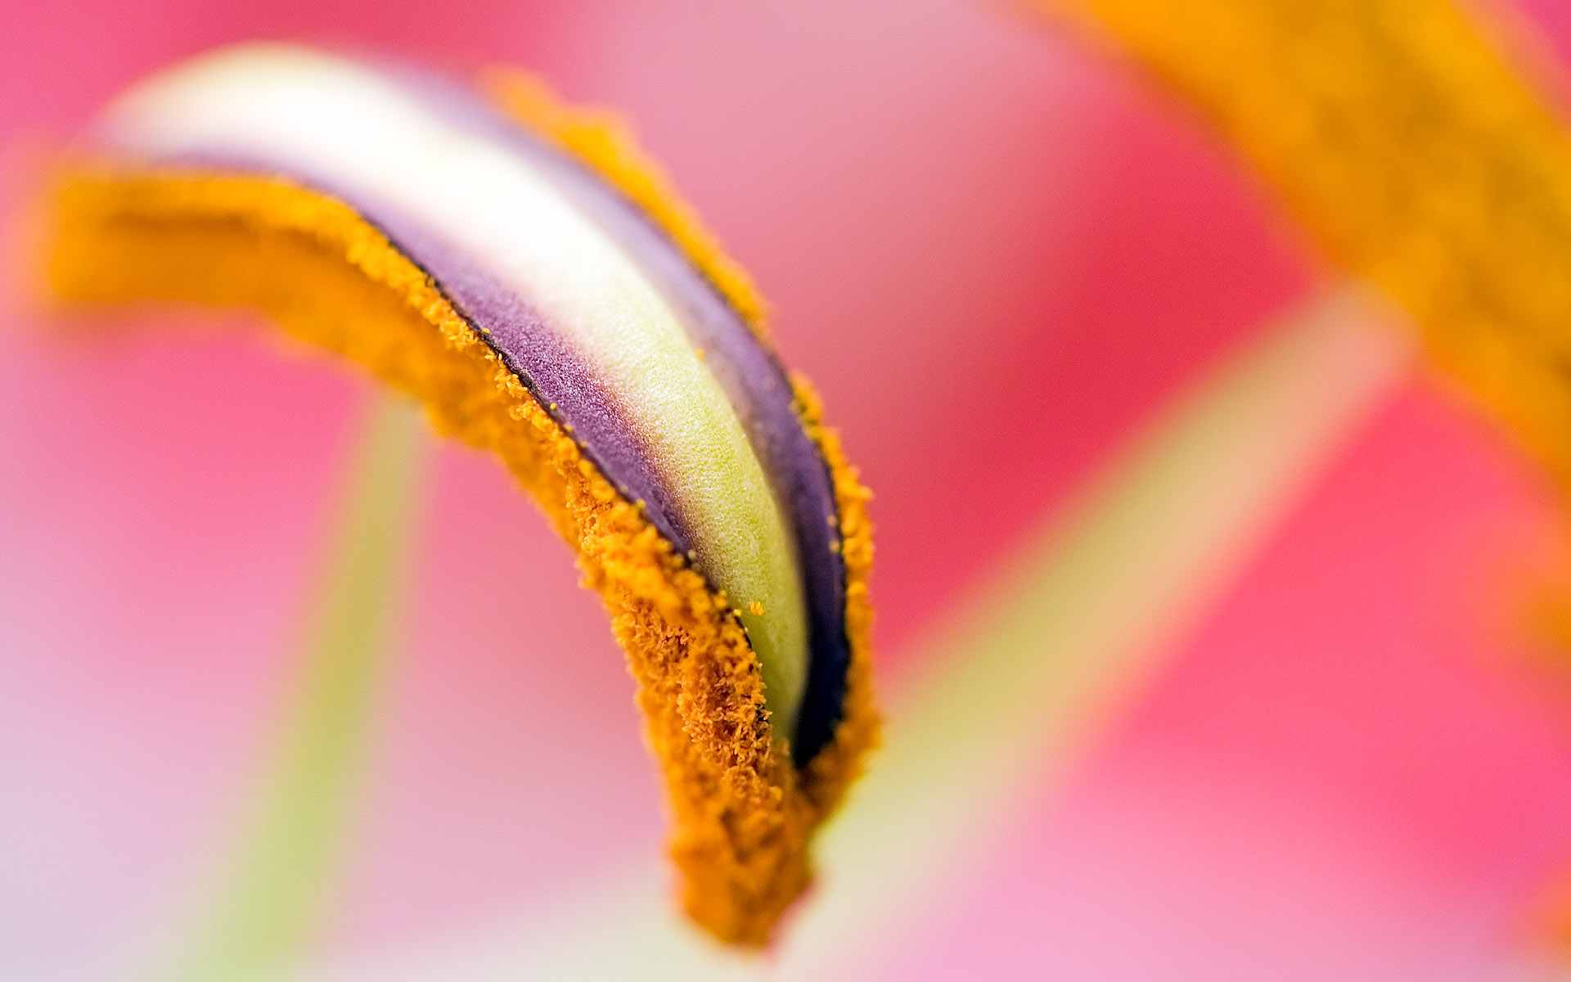

জোড়ায় কাজঃ
শব্দগুলোর অর্থ বলঃ
বর্ণ
বিচিত্র্র
আকার
অপূর্ব
মৃৎশিল্প

Slide 17

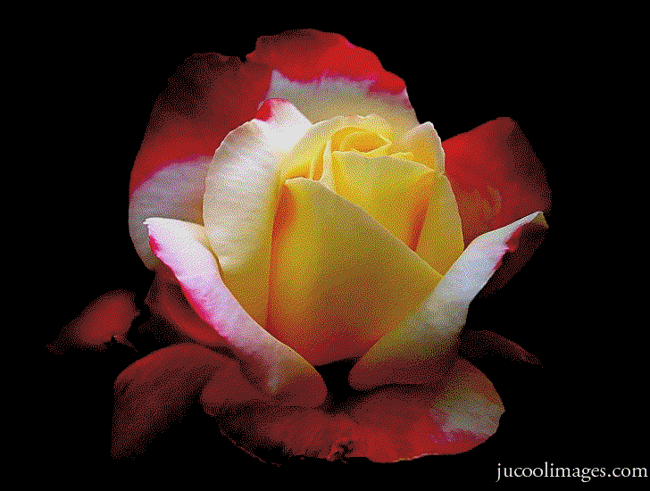
  দলীয় কাজঃ
চাঁপাদলঃ মামার বাড়ির গ্রামের নাম কী?
বেলীদলঃ কখন মেলা বসে?
জুঁইদলঃ গল্প কথকের সাথে কে,কে মেলায় গেল?

Slide 18

নীরব পাঠ
সময়ঃ৫মিনিট

Slide 19
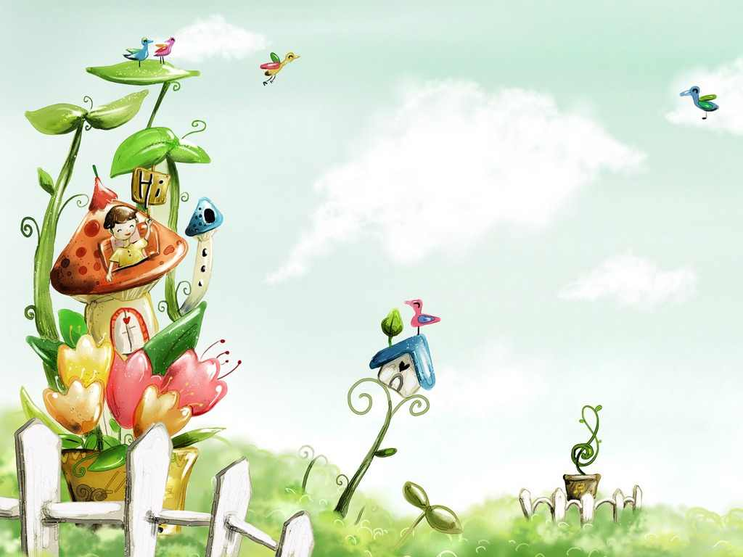
মূল্যায়ণঃ
সময়ঃ১৫মিনিট

Slide 20
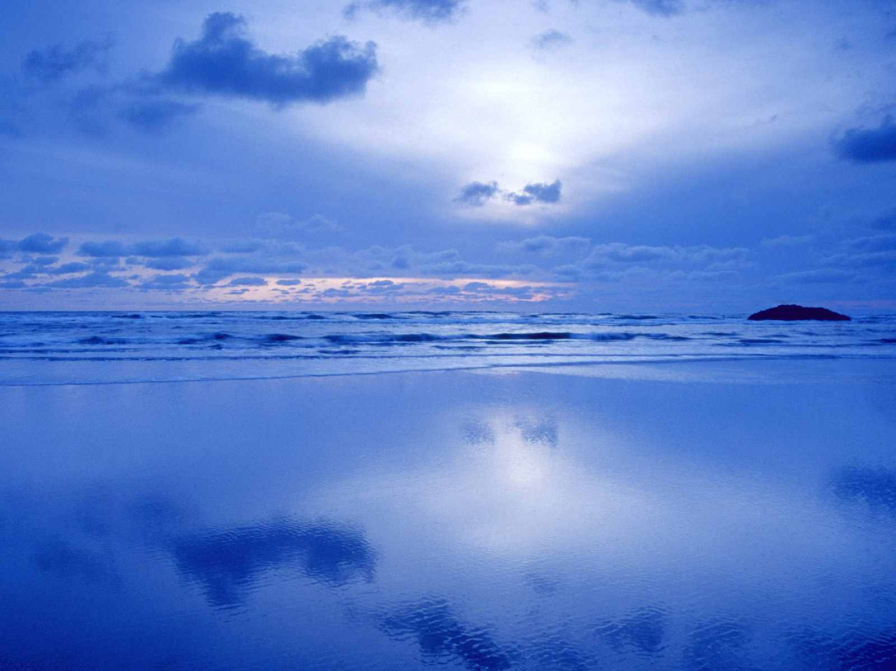
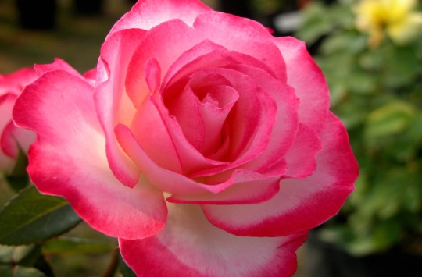
জোড়ায় কাজঃ (সময়ঃ৮মিনিট)
নীচের শব্দগুলো দিয়ে বাক্য তৈরি করঃ
বর্ণ
বিচিত্র
মৃৎশিল্প
আকার
অপূর্ব

Slide 21

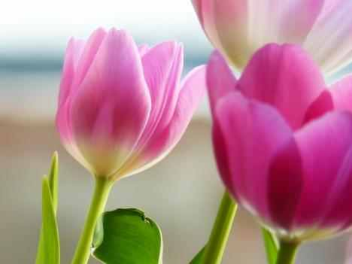
দলীয় কাজঃ
সময়ঃ৭মিনিট
নীচের অনুচ্ছেদ থেকে তিনটি প্রশ্ন তৈরি করঃ
আমরা ছিলাম চারজন-আমি,মামাতোবোন বৃষ্টি,সোহানা আর ছোটভাই তাজিন।মেলা বসে সকালে।আমরা একটু দেরি করেই গেলাম।মামা বেশ মজার মানুষ।কাঁধে ঝোলানো তার একটা
ব্যাগ।

Slide 22
বাড়ির কাজঃ
(বর্ণ,বিচিত্র,আকার,অপূর্ব,মৃৎশিল্প) এই শব্দগুলো
ব্যাবহার করে একটি করে নতুন সমার্থক শব্দ লেখ।

Slide 23
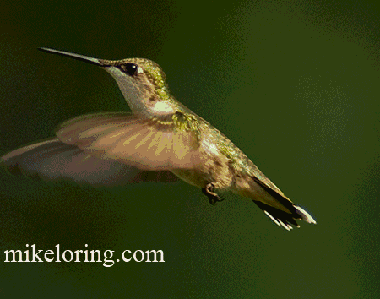
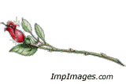
বিদায়

